Slide 1
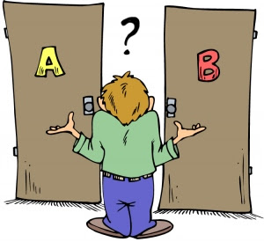
LA ÉTICA EN UNA SOCIEDAD DE INFORMACIÓN
La ética es una cuestión de los humanos que tienen libertad de elección.

Slide 2
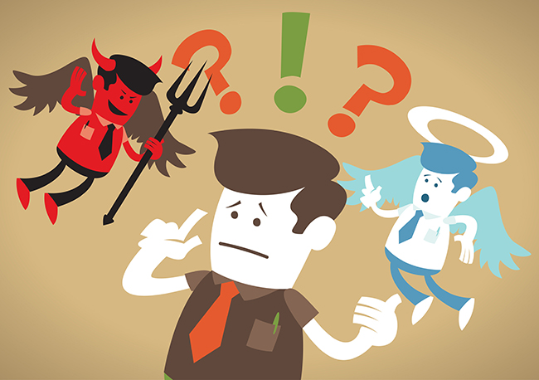
CONCEPTOS BÁSICOS:
RESPONSABILIDAD
RENDICIÓN DE CUENTAS
RESPONSABILIDAD LEGAL

Slide 3
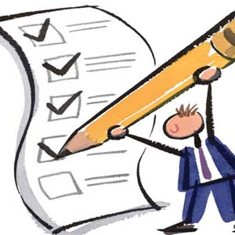
RESPONSABILIDAD
Las elecciones éticas son decisiones que toman los individuos responsables de las consecuencias de sus acciones
Responsabilidad significa que usted acepta los costos, deberes y obligaciones
potenciales por las decisiones que toma

Slide 4
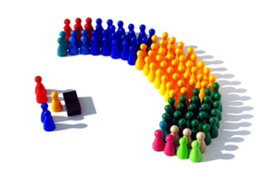
RENDICIÓN DE CUENTAS
Es una característica de los sistemas e instituciones sociales
Hay mecanismos en vigor para determinar quién tomó una acción responsable, y quién está a cargo.
La responsabilidad legal extiende el concepto de responsabilidad hasta el área de la ley

Slide 5
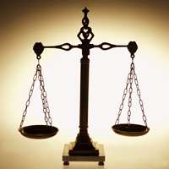
RESPONSABILIDAD LEGAL
Es una característica de los sistemas políticos en donde entran en vigor un grupo de leyes que permite a los individuos recuperar los daños que reciben de parte de otros actores, sistemas u organizaciones.

Slide 6
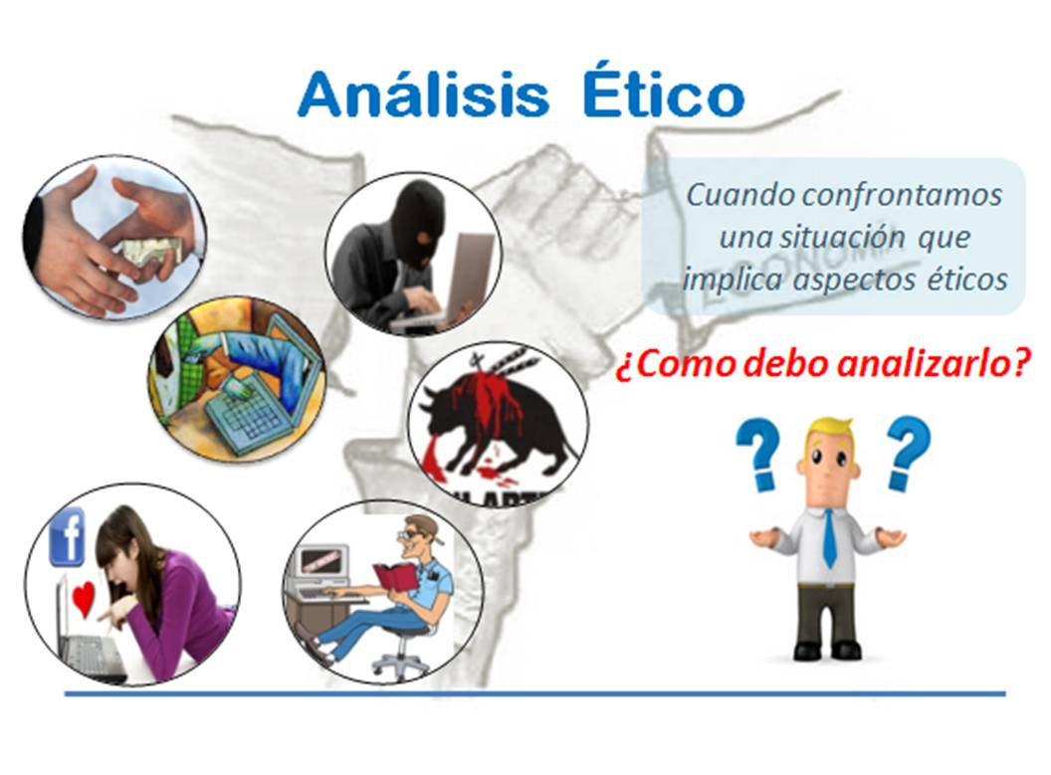
ANÁLISIS ÉTICO
Enfrentarse a una situación que parece presentar cuestiones éticas, requiere un proceso de pasos para analizarla.
Son los siguientes:

Slide 7
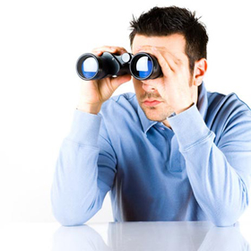
Identificar y describir los hechos con claridad
Averigüe quién hizo qué a quién, y dónde, cuándo y cómo lo hizo
También es útil hacer que las partes opositoras involucradas en un dilema ético se pongan de acuerdo sobre los hechos

Slide 8
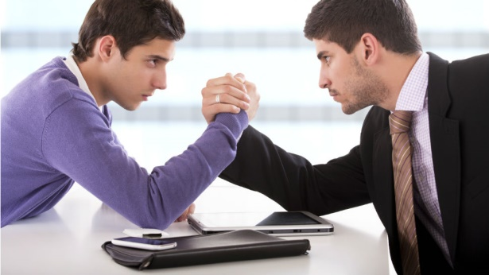
Definir el conflicto o dilema e identificar los valores de mayor orden involucrados
Todas las partes en una disputa afirman que persiguen valores superiores (por ejemplo, libertad, privacidad, protección de la propiedad y el sistema de libre empresa).
Por lo general, una cuestión ética implica un dilema: dos cursos de acción diametralmente opuestos que apoyan valores de utilidad

Slide 9
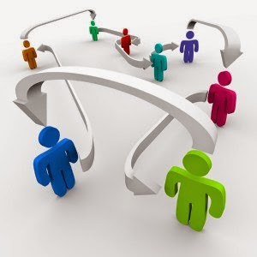
Identificar a los participantes
Todo aspecto ético, social y político tiene participantes en el juego, los cuales tienen un interés en el resultado, han invertido en la situación y por lo general tienen opiniones vocales

Slide 10
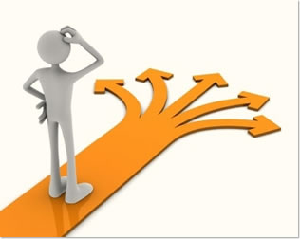
Identificar las opciones que se pueden tomar de manera razonable
Tal vez descubra que ninguna de las opciones satisfacen todos los intereses implicados, pero que algunas hacen un mejor trabajo que otras

Slide 11
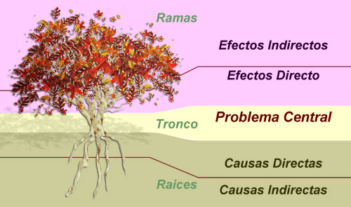
Identificar las consecuencias potenciales de sus opciones
Algunas opciones pueden ser correctas en el sentido ético, pero desastrosas desde otros puntos de vista. Tal vez otras opciones funcionen en cierto caso, pero no en otros casos similares.

Slide 12
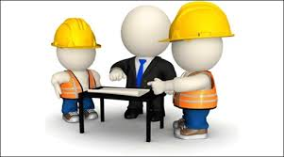
Principios Éticos candidatos
Es útil considerar algunos principios éticos con raíces profundas en muchas culturas, que han sobrevivido a través de la historia registrada:
Haga a los demás lo que quiera que le hagan a usted(Regla de Oro)
Si una acción no es correcta para que todos la tomen, no es correcta para nadie(imperativo categórico de Emmanuel Kant)
Ningún modo(Regla de Cambio de Descartes)
Tome la acción que obtenga el valor más alto o grande(principio Utilitarista)

Slide 13
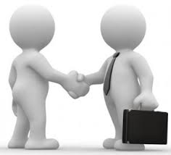
Códigos de conducta profesional
Cuando ciertos grupos de personas afirman ser profesionales, adquieren derechos y obligaciones especiales debido a sus afirmaciones especiales de conocimiento, sabiduría y respeto. Los códigos profesionales de conducta se promulgan mediante asociaciones de profesionales, como la Asociación Médica Estadounidense (AMA), la Asociación de Profesionales en Tecnología de la Información (AITP) y la Asociación de Maquinaria Computacional (ACM).

Slide 14

Códigos de conducta profesional
Estos grupos se responsabilizan de la regulación parcial de sus profesiones y determinan los requisitos y aptitudes para aceptar a sus miembros.
Los códigos de ética son promesas de los profesiones de regularse así misma en pro del interés general de la sociedad

Slide 15
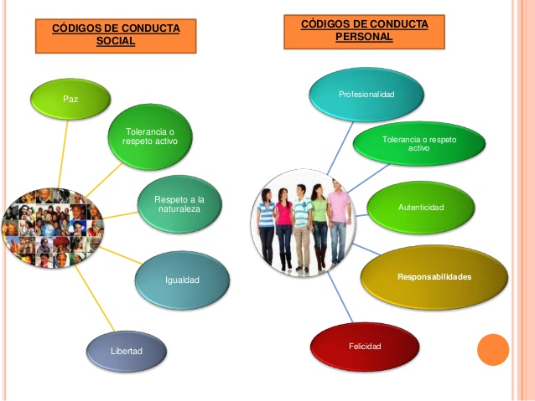
Algunos códigos de conducta

Slide 16
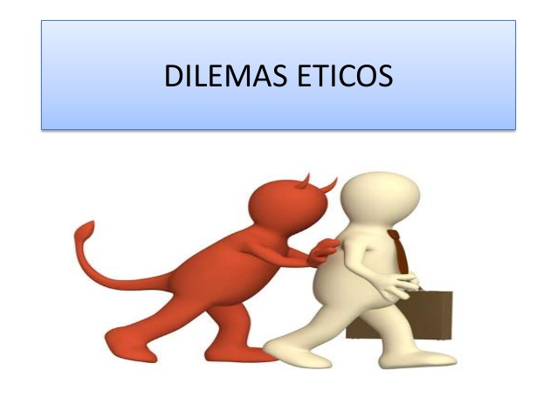
¿Que son los dilemas éticos?
Los dilemas éticos, también conocidos como dilemas morales, es una situación donde los preceptos morales o las obligaciones éticas entran en conflicto de forma que cualquier solución posible al dilema es moralmente intolerable

Slide 17
La ética en una sociedad de información
Dilemas éticos del mundo real
Los sistemas de información han creado nuevos dilemas éticos en los que un conjunto de intereses se compara con otro. Por ejemplo, muchas de las grandes compañías telefónicas en Estados Unidos utilizan la tecnología de la información para reducir los tamaños de sus fuerzas laborales

Slide 18
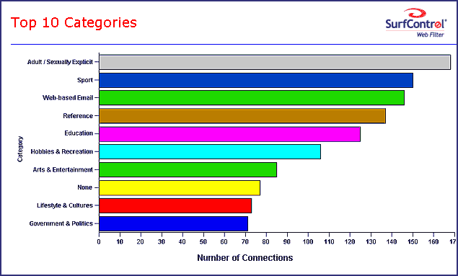

Slide 19
LAS DIMENSIONES MORALES DE LOS SISTEMAS
DE INFORMACIÓN
DERECHOS DE INFORMACIÓN: PRIVACIDAD Y LIBERTAD
EN LA ERA DE INTERNET .-
La privacidades el derecho de los individuos a no ser molestados, que no estén bajo vigilancia ni interferencia por parte de otros individuos u organizaciones, incluyendo el estado. Los derechos a la privacidad también se ven involucrados en el lugar de trabajo: millones de empleados están sujetos a formas electrónicas y otros tipos de vigilancia de alta tecnología (Ball, 2001). La tecnología y los sistemas de información amenazan los derechos individuales de privacidad al hacer que la invasión de la misma sea algo económico, redituable y efectivo.

Slide 20
La directiva europea sobre la protección de los datos
En Europa, la protección de la privacidad es mucho más estricta que en Estados Unidos.
A diferencia de Estados Unidos, los países europeos no permiten que las empresas utilicen la información personal identificable sin el previo consentimiento de los consumidores. El 25 de octubre de 1998 entró en vigor la Directiva sobre protección de los datos
de la Comisión Europea, para ampliar la protección de la privacidad en las naciones de la Unión Europea (EU)
Desafíos de Internet para la privacidad
La tecnología de Internet ha impuesto nuevos desafíos para la protección de la privacidad individual. La información que se envía a través de esta enorme red de redes puede
pasar por muchos sistemas computacionales distintos antes de llegar a su destino final.
Cada uno de estos sistemas es capaz de monitorear, capturar y almacenar las comunicaciones que pasan a través del mismo.

Slide 21
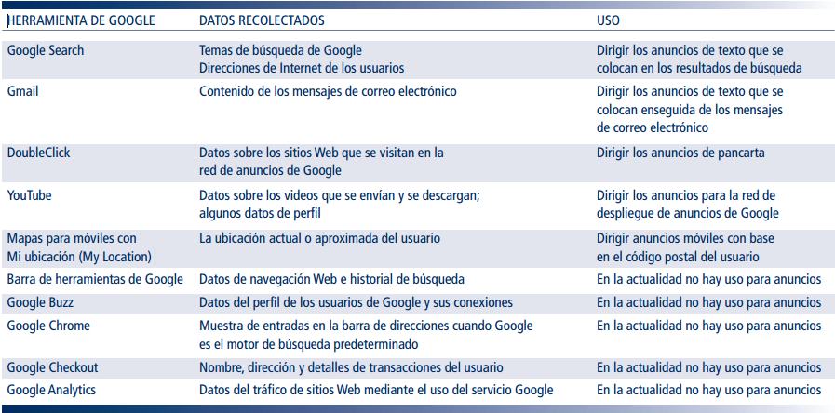
CÓMO UTILIZA GOOGLE LOS DATOS
QUE RECOLECTA

Slide 22
SOLUCIONES TECNICAS
Además de la legislación, hay nuevas tecnologías disponibles para proteger la privacidad de los usuarios durante las interacciones con los sitios Web. Muchas de estas herramientas se utilizan para encriptar correo electrónico, para hacer que las actividades de
enviar/recibir correo electrónico o navegar en Web parezcan anónimas, para evitar que
las computadoras cliente acepten cookies o para detectar y eliminar el spyware.
Ahora existen herramientas para ayudar a los usuarios a determinar el tipo de datos
personales que los sitios Web pueden extraer. La Plataforma de Preferencias de Privacidad,
conocida como P3P, permite la comunicación automática de las políticas de privacidad entre un sitio de comercio electrónico y sus visitantes.

Slide 23

Derechos de Propiedad
Propiedad Intelectual: Se considera como la propiedad intangible creada por individuos o corporaciones.

Slide 24

Secretos Comerciales: Cualquier producto de trabajo intelectual una formula, dispositivo que se utilice con un fin comercial siempre y cuando no se base en informacion en el dominio público.

Slide 25

Derechos de Autor: También llamado copyright son una concesión legal que protege a los creadores de propiedad intelectual contra la copia por parte de otras personas durante la vida del autor y 70 años mas.

Slide 26


Patentes: Se otorga al propietario exclusivo sobre las ideas detrás invención durante 20 años.
Con la intención de asegurar que los inventores reciban las recompensas económicas.

Slide 27
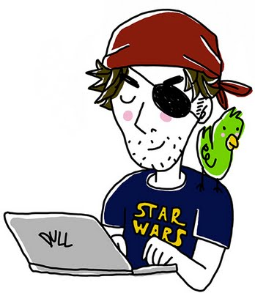
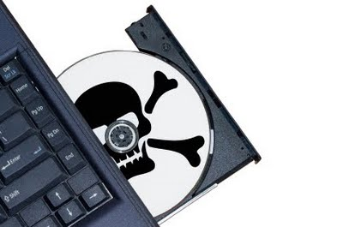
Desafíos para los derechos de la propiedad intelectual: Las tecnologías contemporáneas en especial el software imponen serios desafíos para los regímenes existentes de propiedad intelectual.

Slide 28
Rendición de cuentas
Responsabilidad
Legal Y Control
Si una persona se lesiona debido a una maquina controlada en parte por software ¿Quién debe rendir cuentas de ello y por ende hacerse responsable en el sentido legal?

Slide 29

Problemas de responsabilidad legal relacionados con las computadoras: Durante la ultima semana de septiembre de 2009 miles de clientes de TD Bank uno de los bancos mas grandes de Norteamérica se quedaron sin fondos.

Slide 30
Calidad del Sistema
Calidad de datos y errores del Sistema: Es posible hacer responsables a los individuos y organizaciones por consecuencias que se pueden evitar y corregir.
Y el área gris es que algunos errores de sistema son predecibles y corregibles solo mediante un costo muy alto, tan alto que no es económicamente viable buscar este nivel de perfección ya que nadie podría costear el producto.

Slide 31

Por ejemplo aunque las compañías de software tratan de depurar sus productos antes de liberarlos al mercado, están consientes de que embarcan productos defectuosos debido a que el tiempo y el costo para corregir todos los errores pequeños evitaría que estos se liberaran algún día.

Slide 32
Las tres principales fuentes de un mal desempeño del sistema son:
Bugs y errores de software.
Fallas de hadware o de las instalaciones provocadas por causas naturales o de otro tipo.
Mala calidad de los datos de entrada.
La calidad del Sistema se basa sobre todo en la calidad de los datos ya que no existe software perfecto pero la principal causa de falla en los sistemas de negocios es la calidad de los datos ya que se reportan tasas de errores de hasta el 30%.

Slide 33
Calidad de vida
Equidad, Acceso y Limites
Balanceo de del poder: centralizado vs Periférico: Una de los primeros temores de la era de las computadoras era el centralismo.
Rapidez del cambio: tiempo de respuesta reducido por la competencia: Los sistemas de información han ayudado a crear mercados nacionales e internacionales mucho mas eficientes.

Slide 34
Dependencia y vulnerabilidad: En la actualidad todo depende de los sistemas.
Crimen por computadora y abuso de la computadora: Los crímenes por computadora son actos ilegales mediante la misma.
Tecnología de derrame y perdida de empleos de reingeniería: Los rediseños de negocios provocan que millones de trabajadores pierdan sus empleos.

